Slide 1
3 Концепция системы Часть 1 А) Дерево страниц, типы страниц, шаблоны страниц, сетки страниц Б) Содержимое страниц (сетки, контент, плагины) – набор стандартных элементов содержимого, добавляемые элементы В) Хранилище контента (модуль список, выборка записей для плагинов) Г) Файлы Часть 2 А) Typoscript-шаблоны (основные объекты PAGE, TEXT, CONTENT, IMAGE, MENU) Б) Кэширование, INT_объекты, cHash В) Расширения (что можно добавить в Backend, Frontend)

Slide 2
3 Структура папок - папка fileadmin/ config.FAL (различие между fileadmin и uploads) - папка uploads/ config.upload - папка typo3/ исподники системы, системные расширения - папка typo3conf/ext/<расширение>/ структура папок расширения зависит от того на чем оно разработано (kickstarter, extbase, yii2) - файлы в папке typo3conf/ файл LocalConfiguration.php (глобальные настройки системы – см. файл с описанием настроек [ФАЙЛ], преимущественно редактируется через Install Tools) файл AdditionalConfiguration.php (ручная перенастройка конфигураций системы) файл PackageStates.php (список активных (подключенных) расширений, а также их настройки) файл realurl_conf.php (настройка ЧПУ расширния EXT:realurl) файл TinyMceConfiguration.php (настройка визуального редактитора расширения EXT:air_table) - папка typo3temp/ содержит кэш данные

Slide 3
4 Структура БД А) Таблицы в БД (а также таблицы с кэш-данными которые можно чистить) Б) Структура FAL (отдельное видео) В) Массив $TCA Г) Файл typo3conf/extTables.php Д) Install Tools (инструмент Compare DB)

Slide 4
5 Структура FAL А) После загрузки файла Создается запись в sys_file Создается запись в sys_file_metadata Б) При выборе файла Создается запись в sys_file_reference
sys_file_meta
data
sys_file_moutn
sys_file
sys_file_refer
ence
sys_file_storage

Slide 5
6 Обзор админки (Backend) А) Пользователи и права доступа

Slide 6
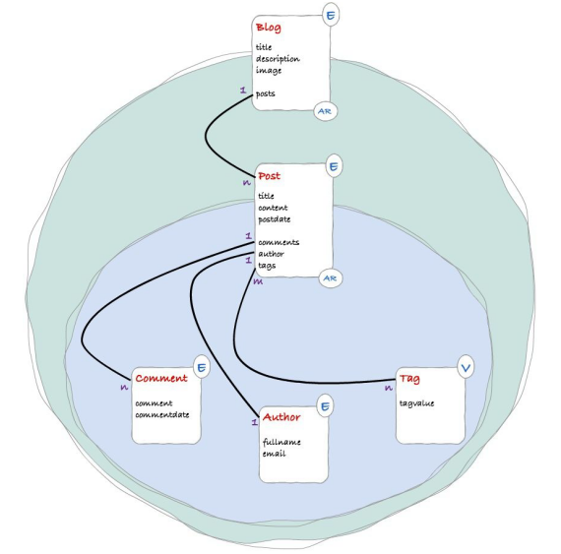
7 Обзор EXT:air_table Что можно создать, конструктор 1) Модель, 2) Модель категория, категоризатор 3) Контроллер и шаблон страницы 4) Контроллер и шаблон элемента контента (сетка, элемент, плагин) 5) Конфиги колонок 6) Конфиги колонок (связи) 1) Визуальный редактор, настройки 2) Экспорт/импорт
Model
BEL
TypeNum
Grid
Elem
Plugin
Doctype
Overwrite
CRun
View

Slide 7
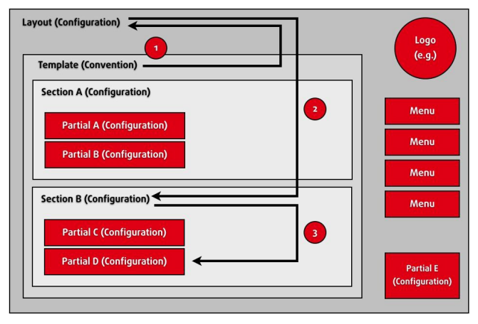
8 Обзор EXT:yii2 Одна точка входа либо запрос приходит на 1 файл Возвращает функцию если находит соответствующий маршрут, иначе 404 4 цвета страниц cHash не используется!
If(tx_yii2_plugin)
Cashe
INT
VP
Виртуальная страница
VP
VP
VP
VP
addCasheTags() page
изначально всегда заход как не кэшируемое
если страница (url) через генерацию ссылки попала в доверенные адреса, разрешается кэширование

Slide 8
Todo
ЧПУ (доработать), realurl как в Yii2 + Ajax
Router
Проверить RTE

Slide 9
